Slide 1
VYTVOŘENÍ POŽADAVKU

Slide 2
Začátek
Otevřete Tichou linku na https://www.tichalinka.cz/
dle potřeby vyberte
nebo

Slide 3
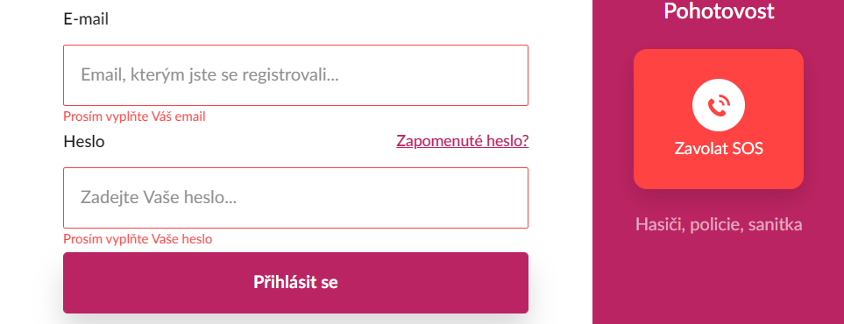
Přihlášení
Přihlaste se údaji, které jste zvolili při registraci. Přihlášení můžete také otevřít na https://app.tichalinka.cz/login
Zapomenuté heslo můžete obnovit kliknutím na “Zapomenuté heslo?” V případě nouze můžete volat pohotovost i bez přihlášení.

Slide 4
Po přihlášení
V horní liště vpravo je Pohotovost pro případ nouze, Nastavení účtu a také se zde můžete odhlásit.
V nastavení můžete změnit údaje o sobě, přihlašovací údaje a spravovat kontaktní osoby.

Slide 5
Nový požadavek
dle potřeby vyberte
nebo

Slide 6
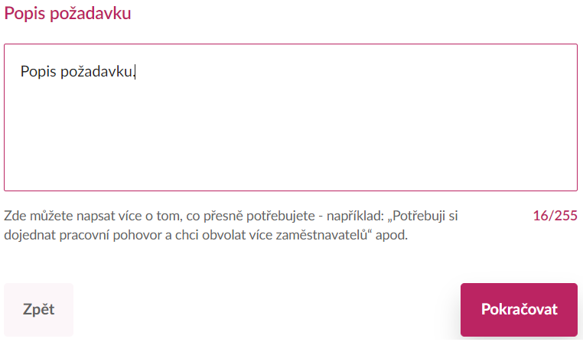
Krok 1/3
Popište, čeho se bude požadavek týkat.

Slide 7
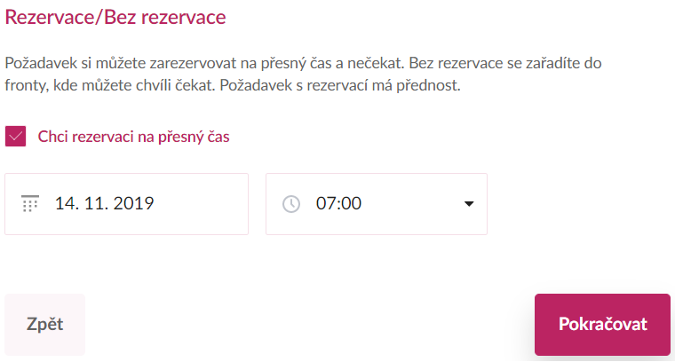
Krok 2/3
Pokud se chcete spojit hned, jak to bude možné, pokračujte. Pokud víte, kdy neslyšící klient přijde, můžete si rezervovat čas spojení a nečekat (doporučujeme). Zaškrtněte „Chci rezervaci na přesný čas“ a vyberte požadovaný čas spojení. Doba čekání bez rezervace většinou nepřesahuje 5 minut.

Slide 8
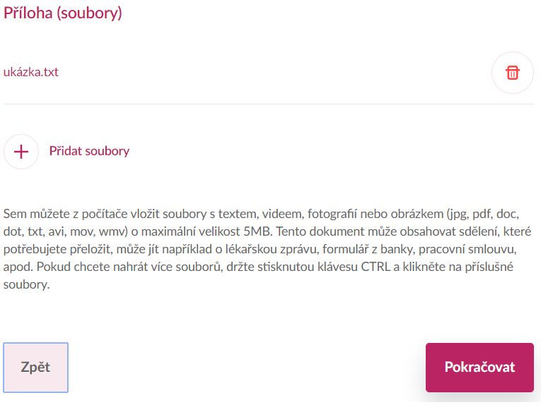
Krok 3/3
Přiložte dokumenty, které se požadavku týkají - nepovinné. Soubory můžete přiložit i při spojení s tlumočníkem/přepisovatelem.

Slide 9
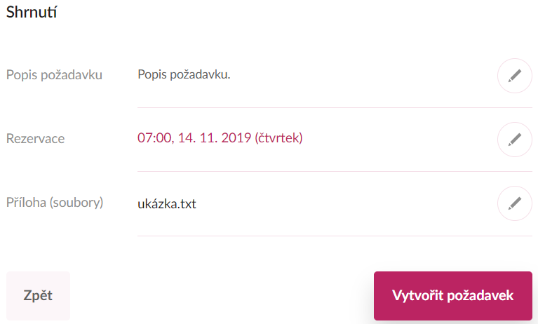
Shrnutí
Zkontrolujte požadavek, v případě potřeby můžete jednotlivé kroky upravit.
Vytvořte požadavek a vyčkejte na spojení s tlumočníkem/přepisovatelem ve zvolený čas.

Slide 10
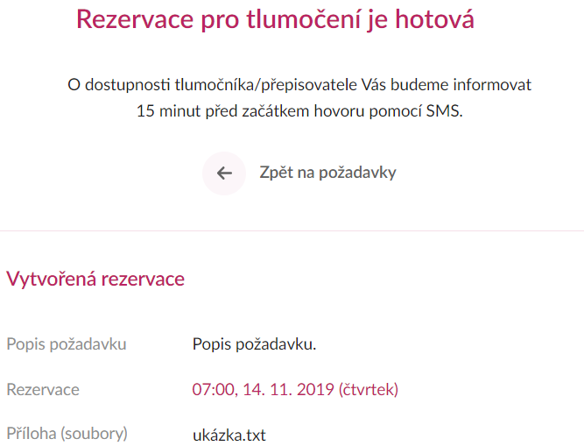
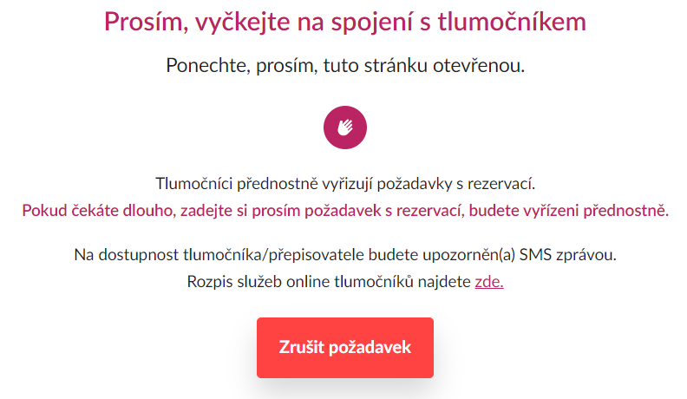
Rezervace/bez rezervace

Slide 11
Spojení s tlumočníkem/přepisovatelem
Požadavek s rezervací - 15 minut před začátkem služby vám přijde na mobilní telefon SMS zpráva upozorňující vás na rezervovaný požadavek. Tlumočník/přepisovatel přijetím požadavku (v daný čas) vyšle další SMS, na základě které vás informuje o zahájení přepisu..
Požadavek bez rezervace - při čekání ve frontě tlumočník/přepisovatel také posílá při zahájení přepisu SMS.
Při dotazu na povolení kamery ad. klikněte na „Povolit“ (Allow). Tichá linka se zeptá sama, pro tlumočení/přepis je potřeba vše povolit.

Slide 12
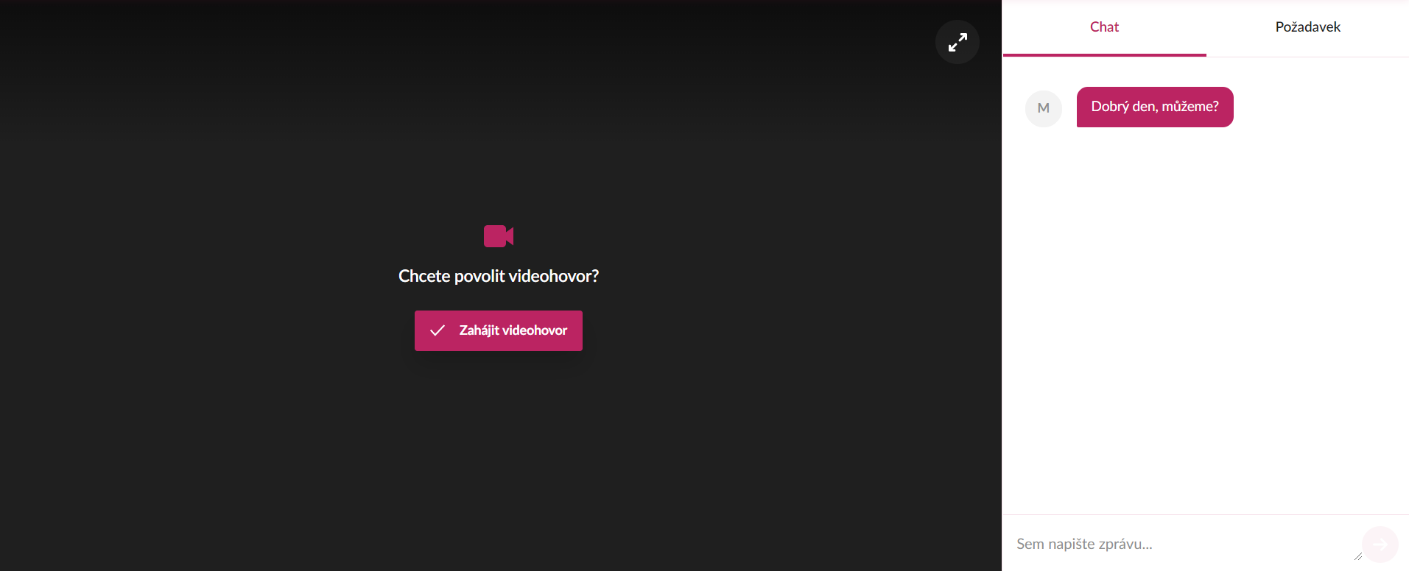
Spojení s tlumočníkem
Vedle okna s videem jsou záložky Chat a Požadavek. V Chatu komunikujete s tlumočníkem. V záložce Požadavek je shrnutí požadavku a možnost přidat soubory a také ukončit hovor. Pro spojení s tlumočníkem povolte/zahajte videohovor.

Slide 13
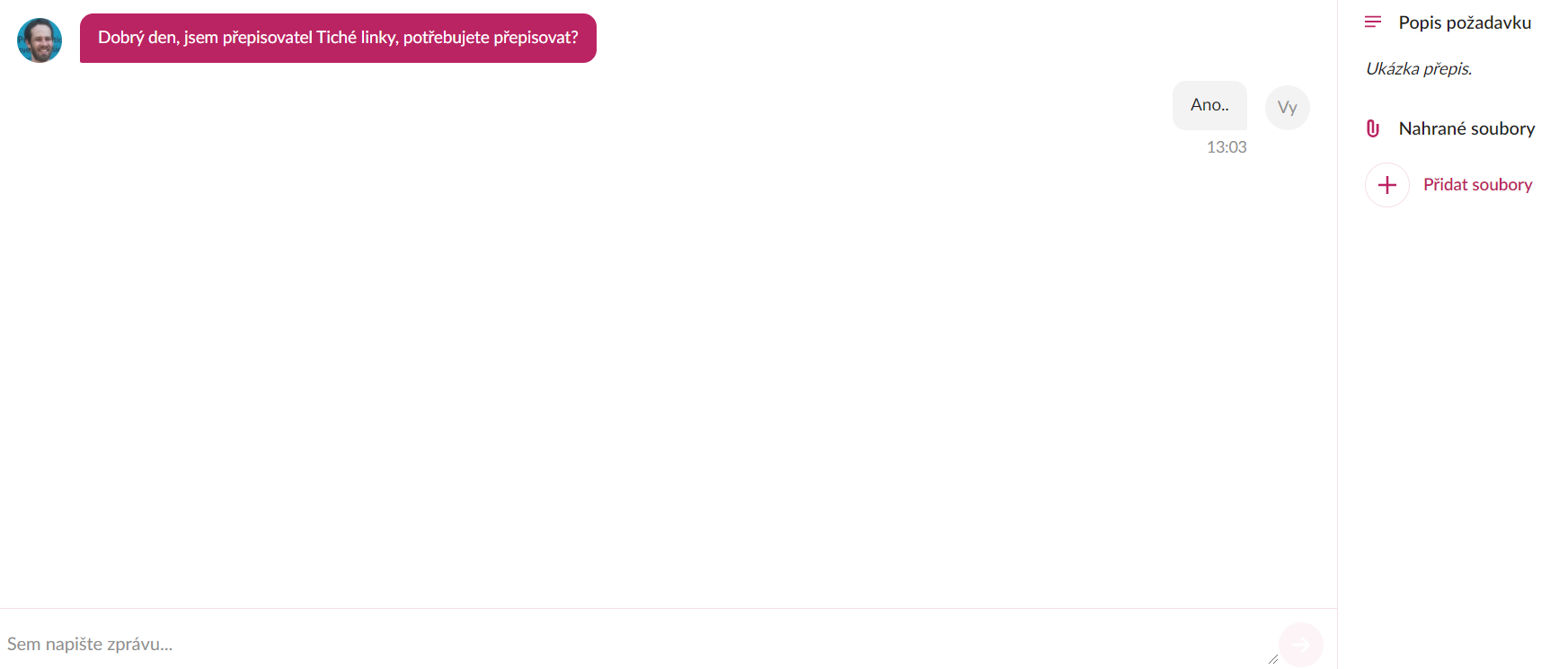
Spojení s přepisovatelem
S přepisovatelem jste ve spojení skrze textové okno. Napravo je shrnutí požadavku a možnost přidat soubory.

Slide 14
Čekající požadavky
Čekající požadavky můžete spravovat:
otevřít požadavek a spojit se
upravit požadavek - čas spojení, popis apod.
smazat požadavek

Slide 15
Minulé požadavky
Minulé požadavky můžete spravovat:
opakovat požadavek - vytvořit nový požadavek z minulého požadavku
prohlédnout si historii chatu
smazat požadavek

Slide 16
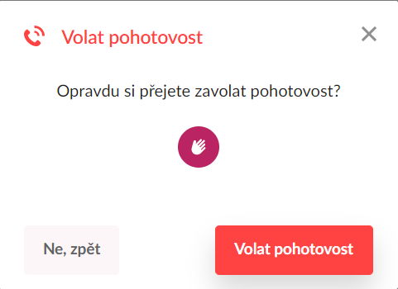
Pohotovost
V nouzových případech můžete NONSTOP volat
info@tichalinka.cz

